Slide 1

Зачем нужны тестовые данные
Перед проверкой приложения база должна находиться в определённом состоянии. SQL-скрипты позволяют подготовить нужные записи заранее — без ручного заполнения форм.
Контроль условий
Повторяемость
Тест запускается в предсказуемой среде
Одинаковое исходное состояние — одинаковый результат
Чистота данных
Остатки прошлых проверок не влияют на текущую

Slide 2


Как определить нужный набор данных
Принцип минимальной достаточности
Создавайте только те записи, которые действительно нужны для конкретного сценария. Каждый объект должен иметь понятную цель.
Пример: для проверки просроченного документа нужна запись с соответствующей датой и статусом — и ничего лишнего.
Данные соответствуют сценарию тестирования
Нет избыточных записей без назначения
Цель каждого объекта очевидна

Slide 3
SQL-скрипты для подготовки данных
Скрипт — файл с последовательностью SQL-команд, которые приводят базу в нужное состояние перед тестом.
1
2
3
Многократное использование
Версионный контроль
Разделение ответственности
Храните скрипты в репозитории рядом с тестовым проектом — история изменений всегда доступна
Запускайте скрипт столько раз, сколько нужно — без повторного ввода команд вручную
Скрипты подготовки данных — отдельно от скриптов изменения структуры базы

Slide 4
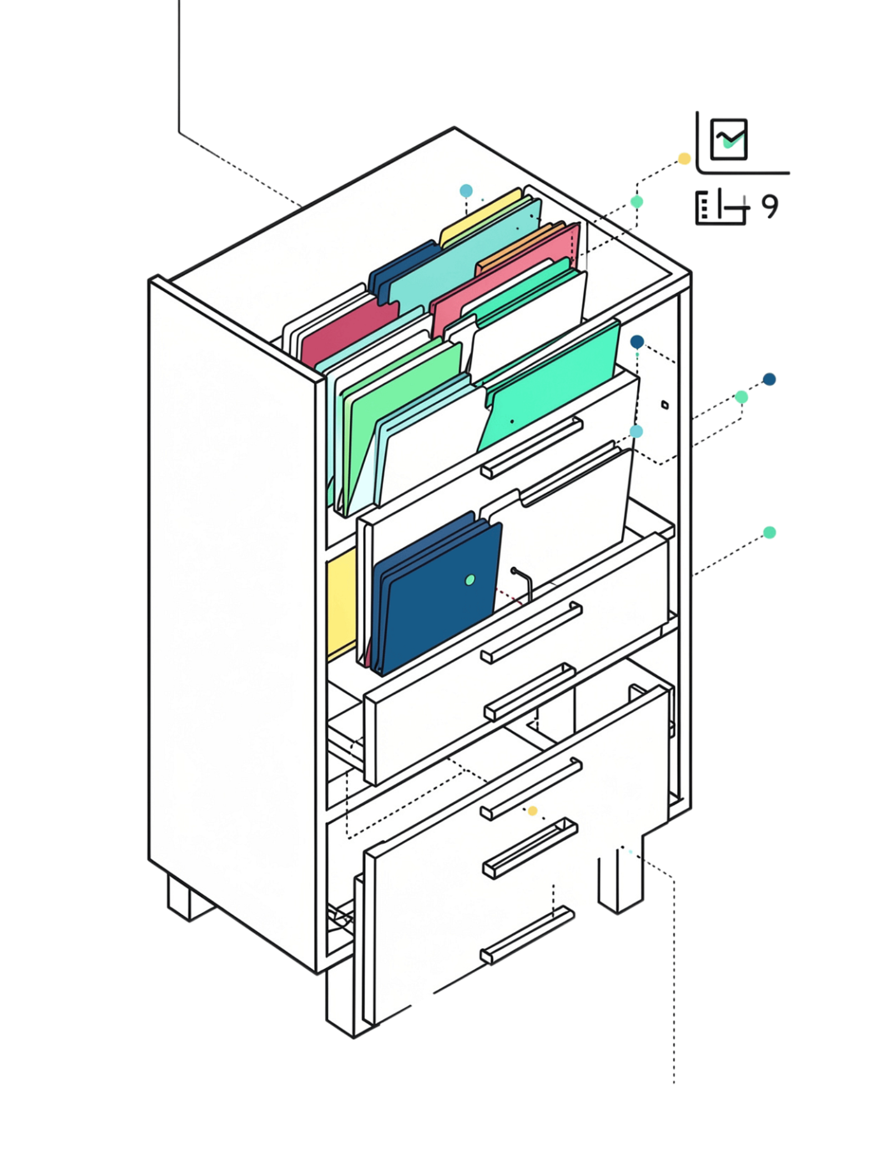
Постоянные и временные данные
Постоянные данные
Временные данные
Справочники, классификаторы, данные, нужные всему приложению. Не удаляются после теста.
Объекты, созданные для конкретной проверки. Удаляются сразу после завершения теста.
Такое разделение позволяет безопасно очищать базу, не затрагивая необходимые справочники.

Slide 5
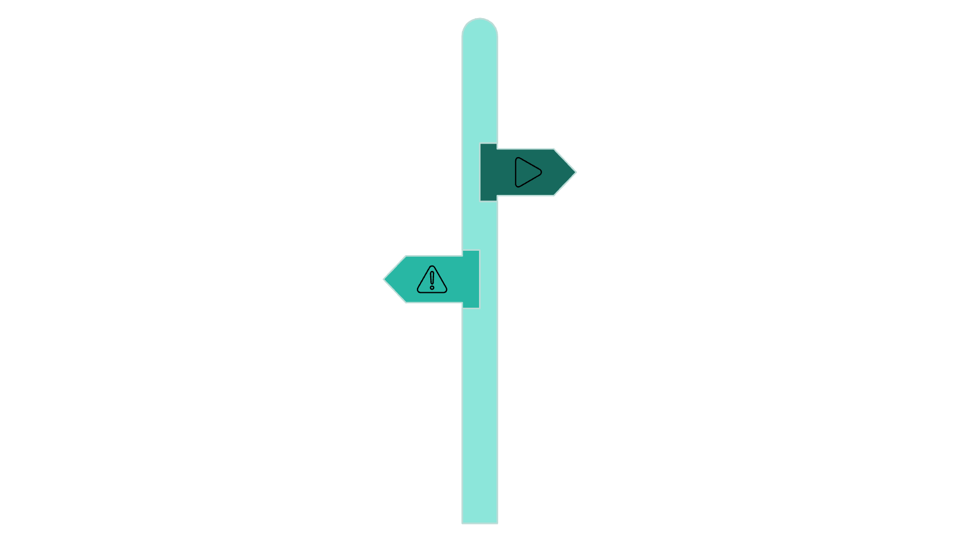

Проблема повторного запуска скриптов
Идемпотентность скриптов
Скрипт должен работать корректно при любом количестве запусков. Для этого используют:
Первый запуск
Проверку наличия записи перед созданием
Конструкцию ON CONFLICT DO NOTHING в PostgreSQL
Условные вставки через INSERT ... WHERE NOT EXISTS
Скрипт создаёт записи успешно.
Второй запуск
Появляется конфликт — запись уже существует.
ON CONFLICT — встроенный механизм PostgreSQL для обработки дублирующихся записей без ошибки.

Slide 6
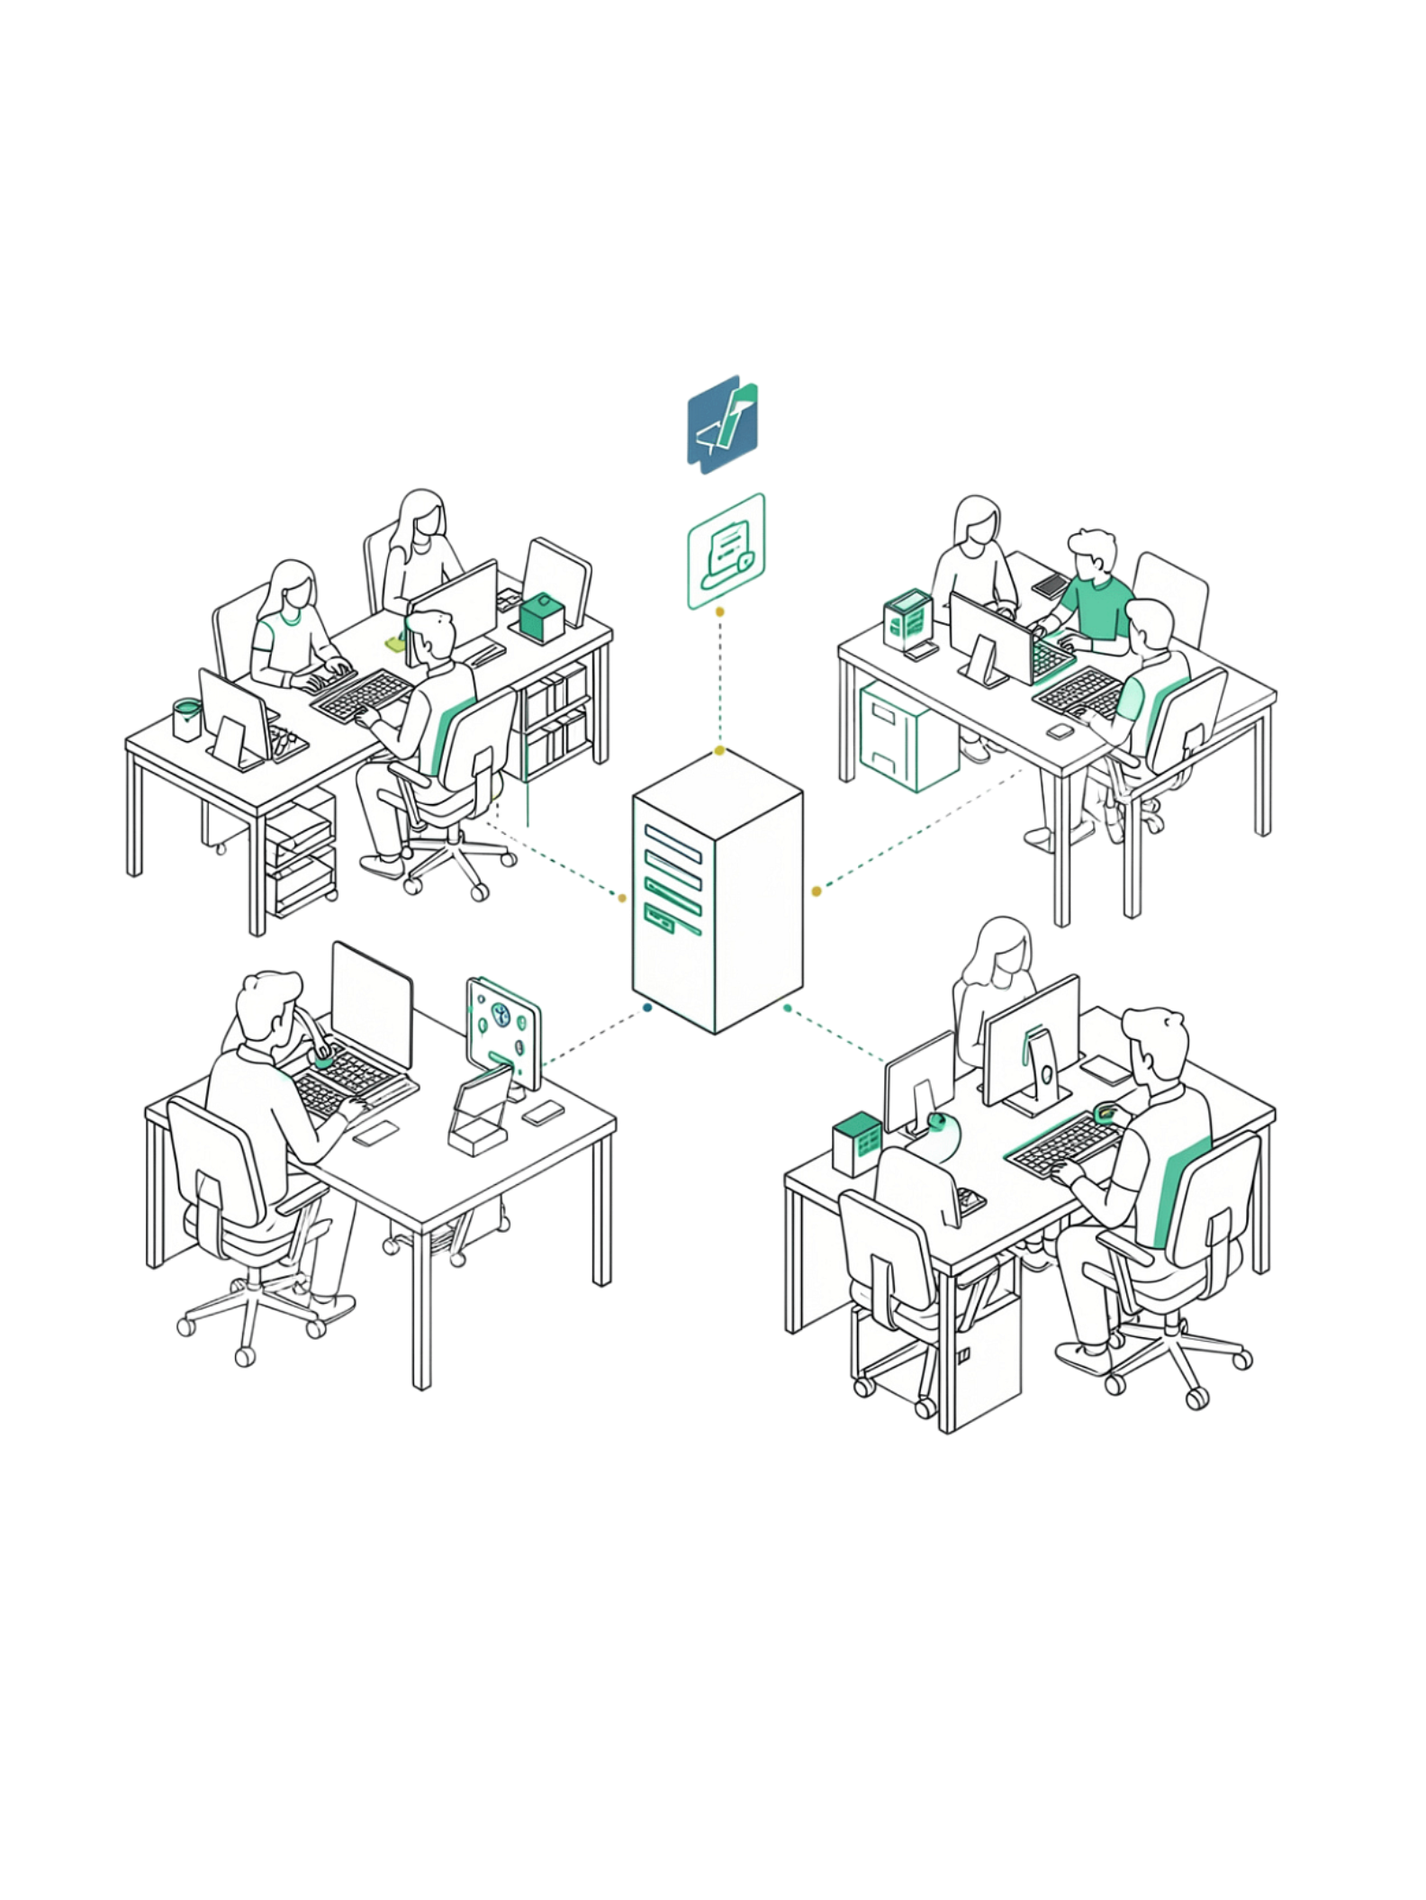
Изоляция данных при совместной работе
Когда несколько тестировщиков работают с одной базой, их данные могут пересекаться и мешать друг другу.
Уникальные префиксы
Добавляйте к тестовым записям уникальный идентификатор или префикс, чтобы отличать их от чужих данных
Маркировка запуска
Отмечайте принадлежность данных конкретному запуску теста — это упрощает последующую очистку
Параллельные тесты
Особенно критично при автоматизированных проверках, которые выполняются одновременно

Slide 7

Синтетические данные вместо реальных
Почему нельзя копировать данные из продакшена?
Перенос реальных данных в тестовое окружение создаёт серьёзные риски безопасности и нарушает требования конфиденциальности.
Используйте вымышленные данные, специально созданные для тестирования
При необходимости реалистичной структуры — применяйте обезличивание
Убедитесь, что по оставшимся признакам нельзя восстановить реального человека

Slide 8
Удаление временных данных после теста
После завершения проверки временные записи нужно удалить, чтобы они не влияли на следующие тесты.
DELETE
TRUNCATE
Скрипт очистки
Удаляет конкретные записи по условию. Точечное и безопасное удаление.
DELETE FROM orders WHERE test_run_id = '42';
Очищает всю таблицу целиком. Быстро, но требует учёта внешних ключей.
TRUNCATE TABLE temp_orders CASCADE;
Возвращает окружение к заранее определённому состоянию после каждого теста.

Slide 9
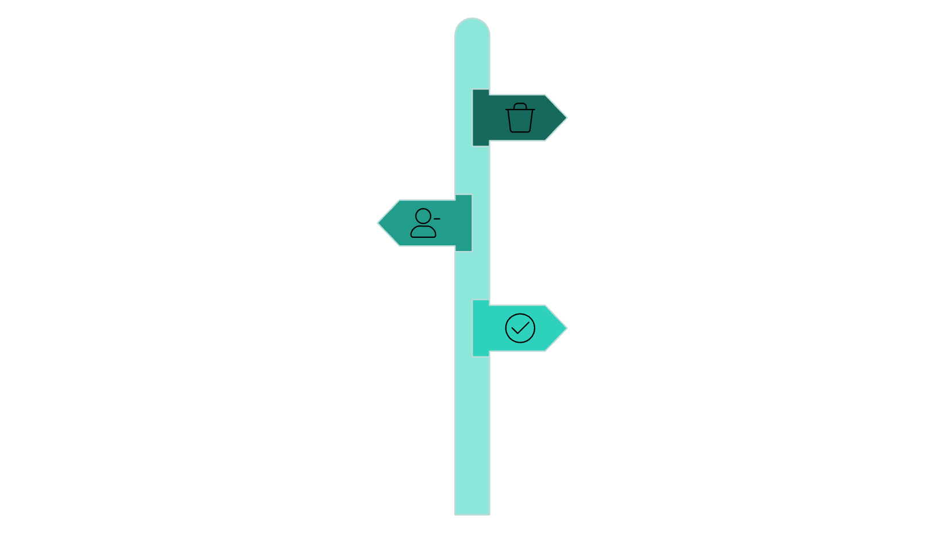

Порядок удаления связанных объектов
Ограничения целостности
База данных не позволит удалить родительский объект, пока существуют связанные с ним дочерние записи.
Удалить дочерние
Сначала очистите все зависимые записи.
Сначала удаляются зависимые записи, затем — родительский объект
Нарушение порядка вызовет ошибку ограничения внешнего ключа
При аварийном завершении теста — удаление по идентификатору запуска
Удалить родителя
Теперь можно удалить основной объект.
Проверить целостность
Убедитесь в отсутствии нарушений связей.
Если тест упал на середине — оставшиеся данные нужно удалить вручную или через скрипт аварийной очистки.

Slide 10
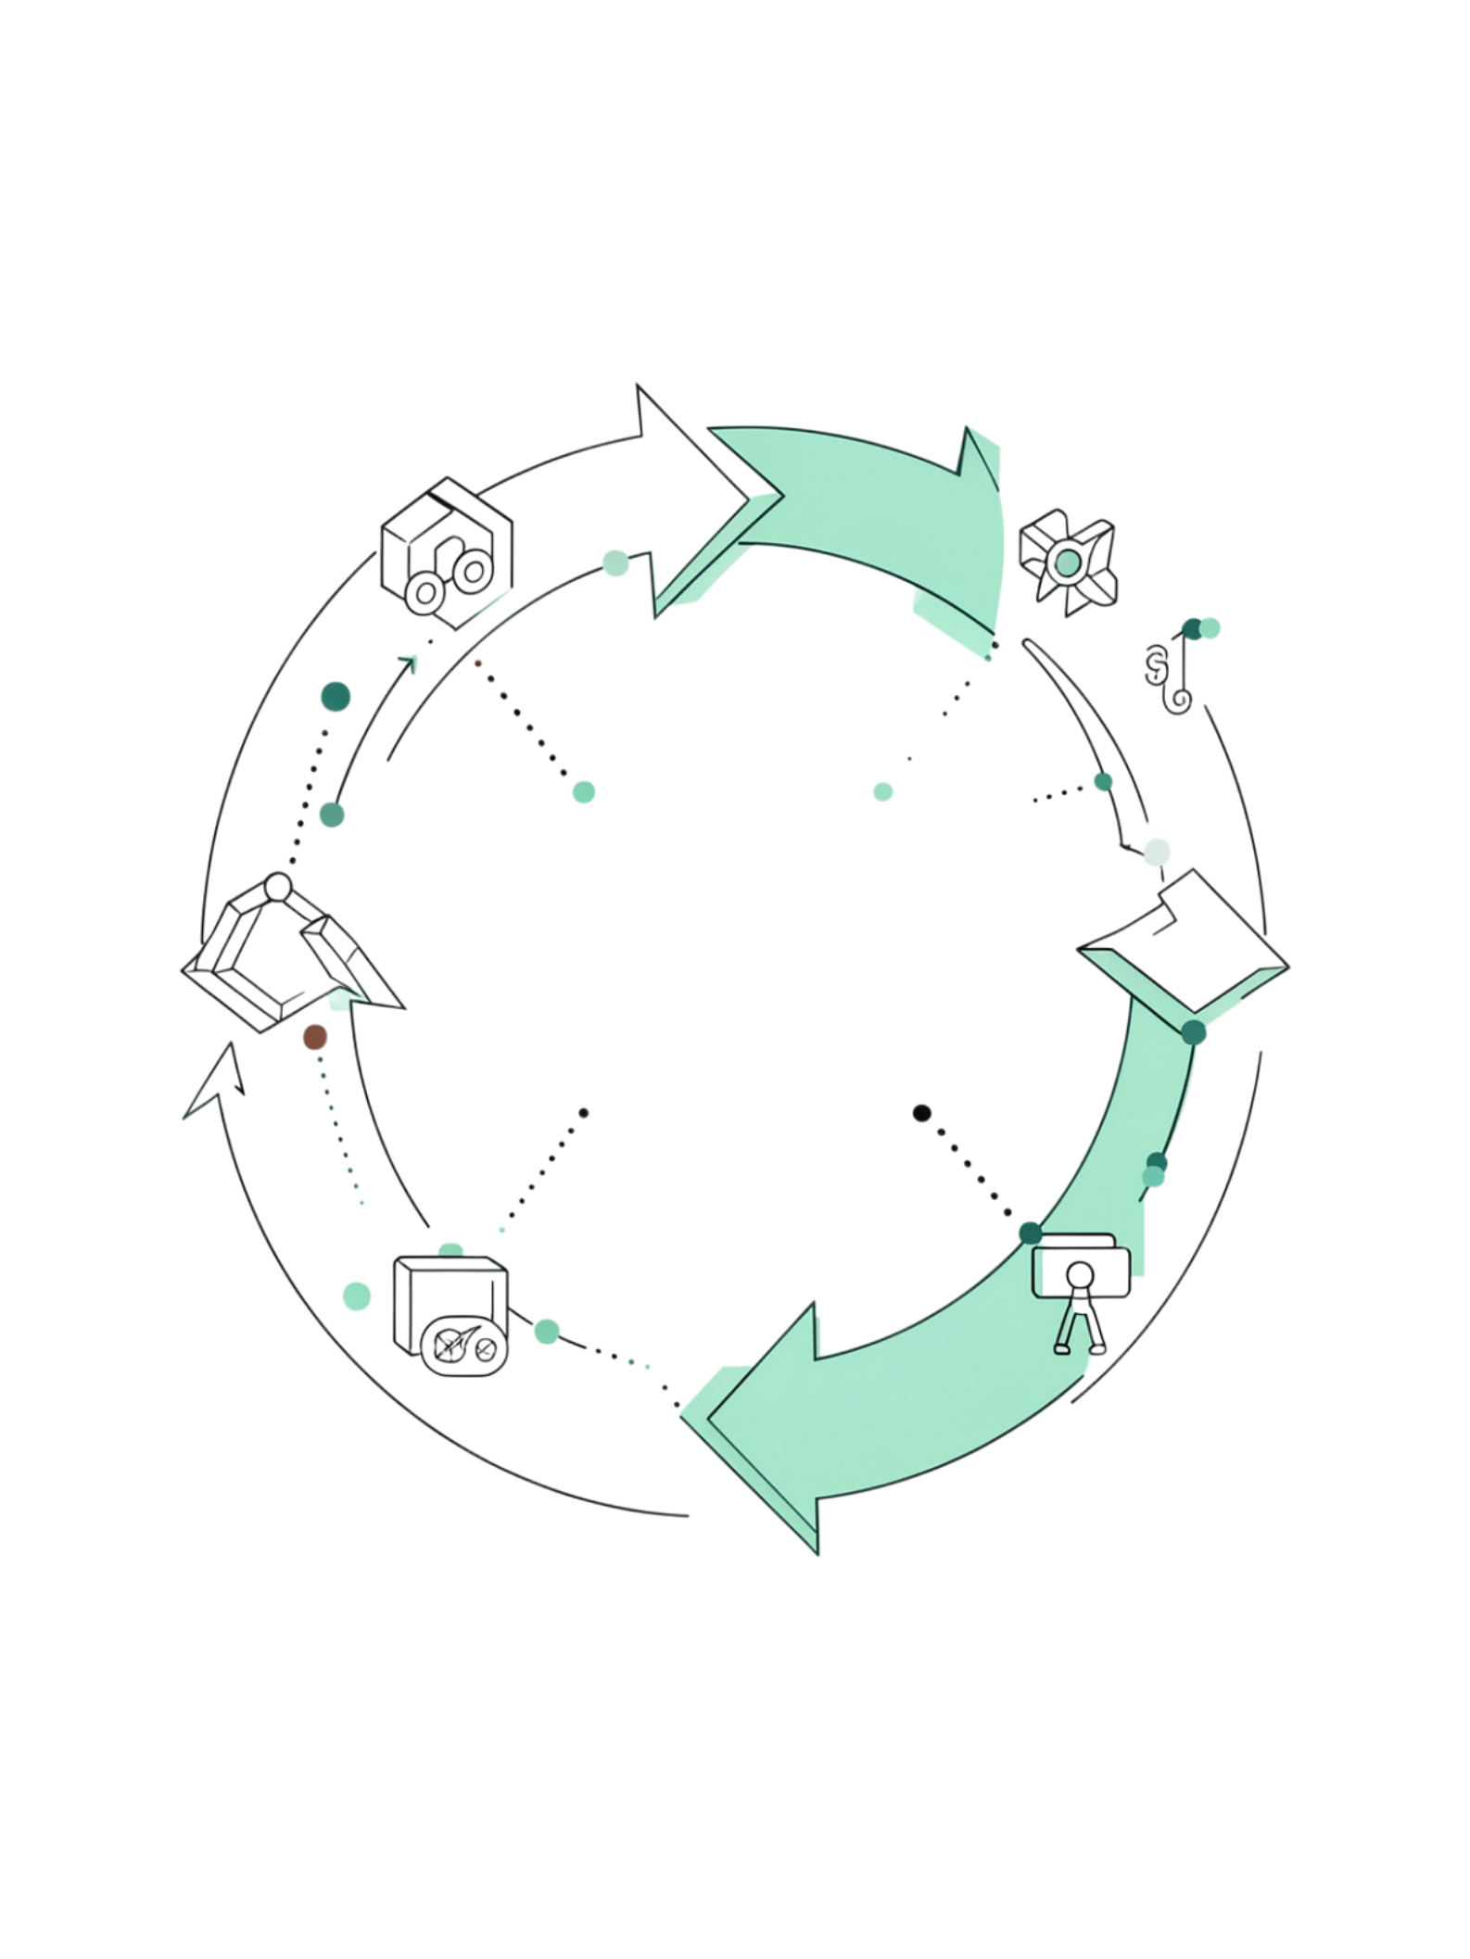




Проверка состояния базы
После подготовки и очистки необходимо убедиться, что всё выполнилось корректно. Если подготовка завершилась неправильно — тестирование не следует начинать.
Подготовка
Скрипт создаёт нужные записи, контрольный запрос подтверждает их наличие
Тест
Проверка выполняется в контролируемых условиях
Очистка
Временные данные удалены, постоянные — сохранены
Готовность
База готова к следующему запуску

